Slide 1

Node-RED

Slide 2
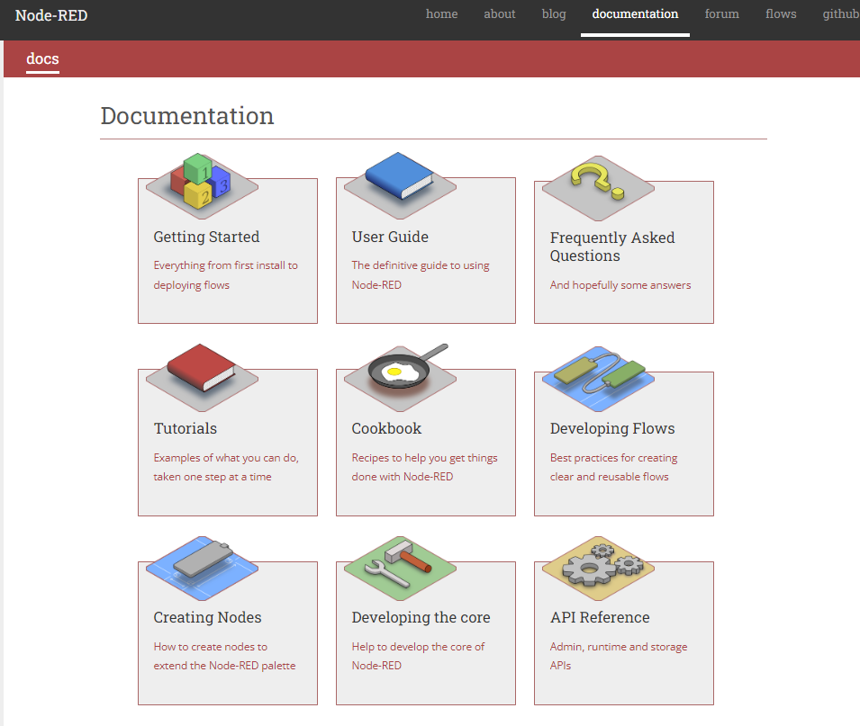
https://nodered.org/docs/

Slide 3
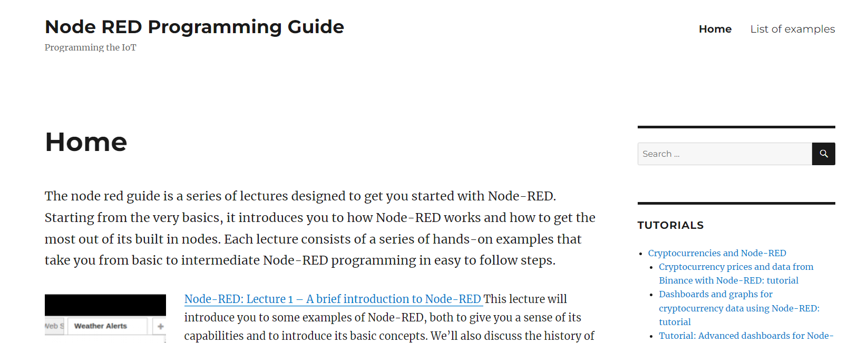
Viele gute Tutorials im Netz
http://noderedguide.com/
https://techexplorations.com/node-red/

Slide 4
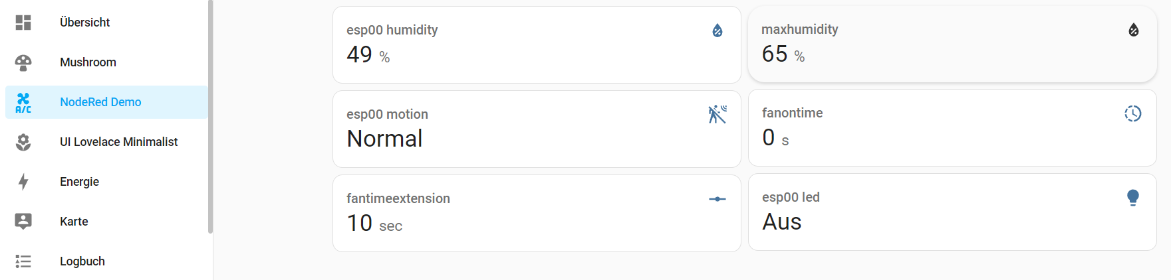
Aufgabenstellung - Wohnraumlüftung
Die Wohnraumlüftung (esp00 led) soll laufen, wenn
Luftfeuchtigkeit über 50% liegt ODER
Eine Bewegung erkannt wurde
Neue Bewegung triggert Lüftung wieder neu
Die Lüftung soll noch 10 Sekunden nachlaufen, wenn beide Bedingungen nicht erfüllt sind

Slide 5
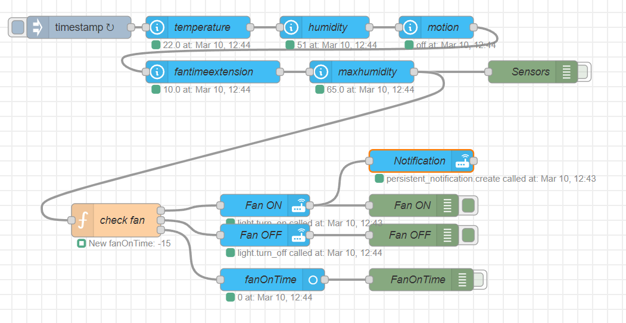
Flow

Slide 6
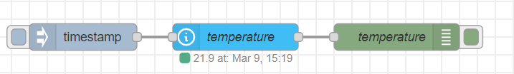
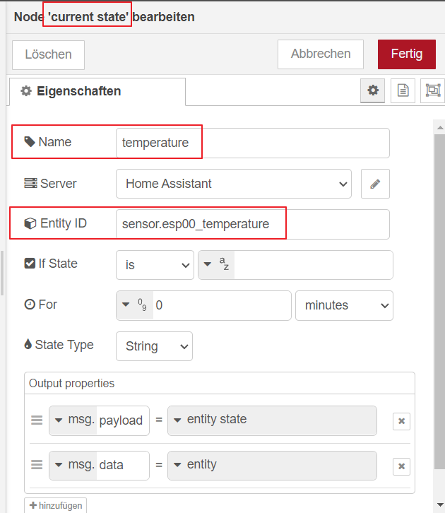
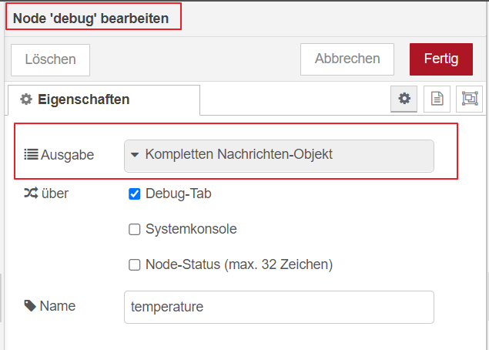
Flow esp-demo anlegen

Slide 7
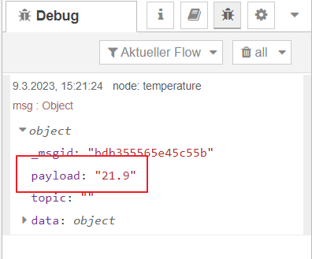
Ergebnis

Slide 8
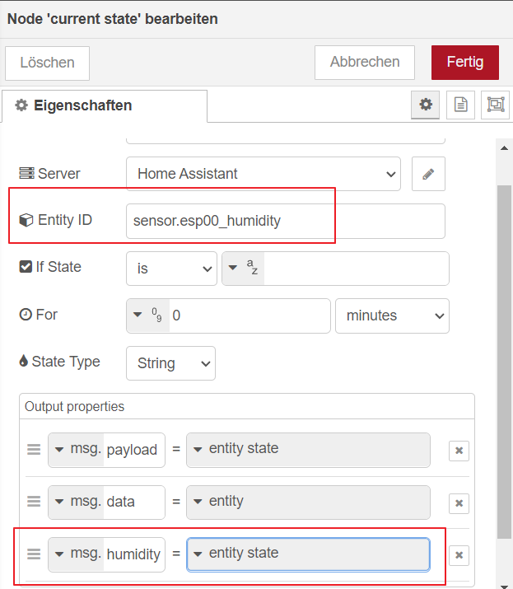
Message-Objekt erweitern
Es sollen mehrere Messwerte eingelesen werden
Natürlich auch für Temperatur

Slide 9
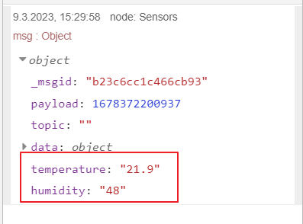
Ergebnis

Slide 10
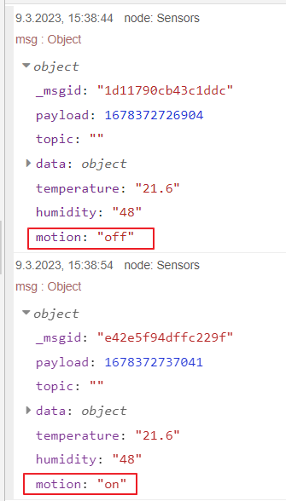
PIR-Einbindung wie gehabt

Slide 11
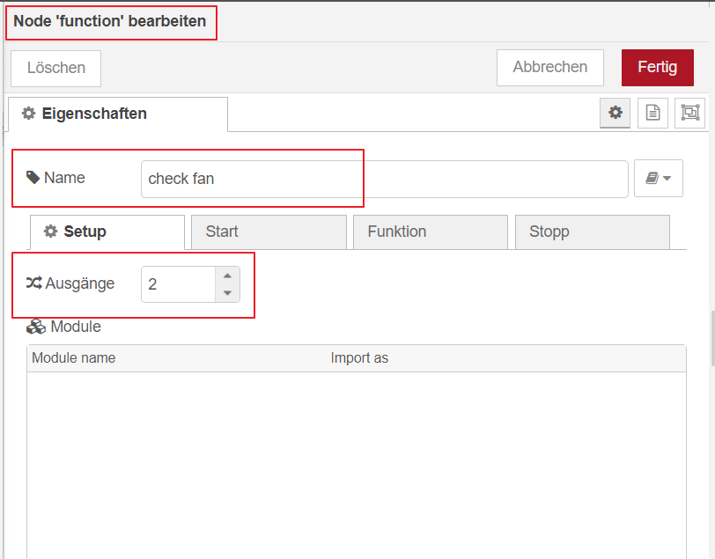
Universalwerkzeug function-Node

Slide 12
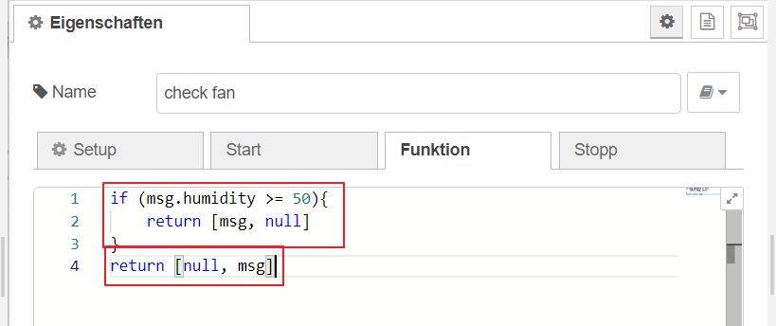
Zum Einstieg – simple Logik
Nur Humidity berücksichtigt
Zwei Ausgänge
Fan ON
Fan OFF

Slide 13
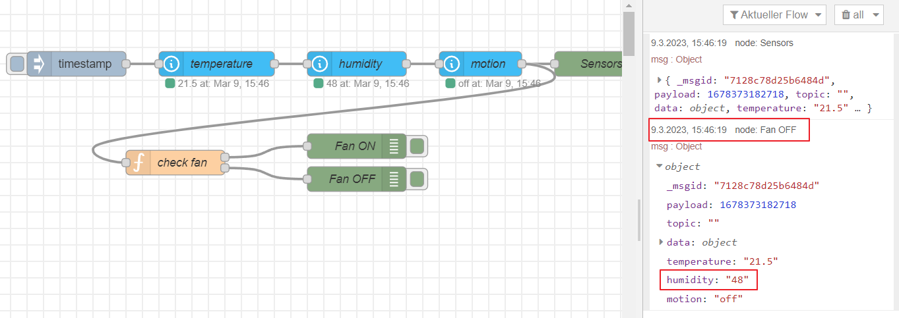
Test …
Humidity ist unter 50%

Slide 14
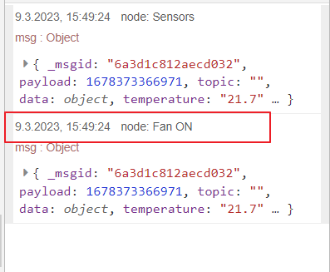
… ein Hauch genügt

Slide 15
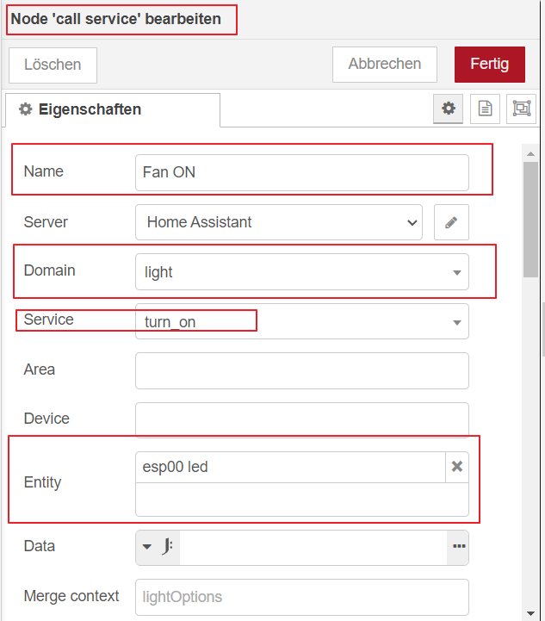
Statt Debug ➔ LED
CallService steuert Aktoren

Slide 16
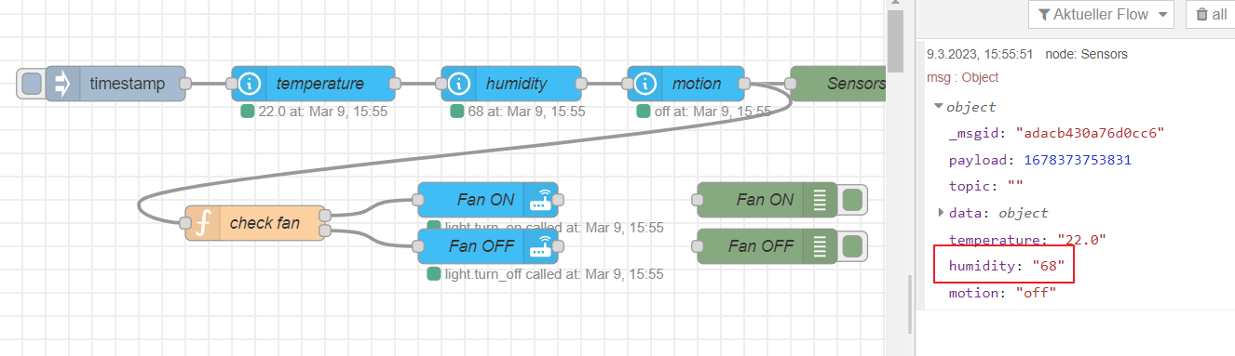
Test
68% ➔ LED leuchtet

Slide 17
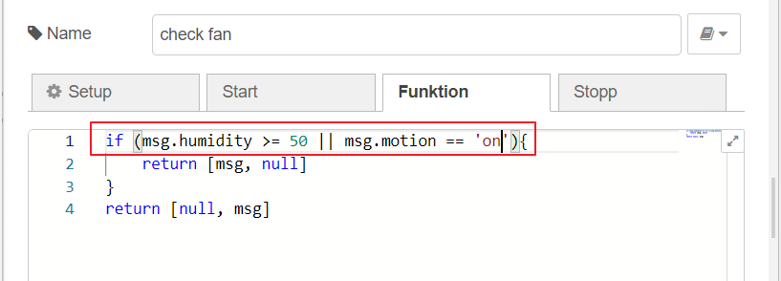
Mit Berücksichtigung des PIR

Slide 18
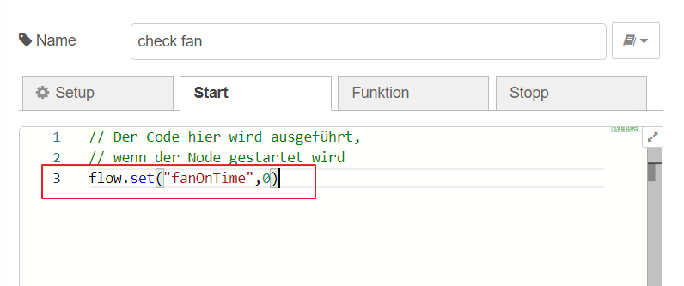
Nachlaufzeit ➔ Zustand erforderlich
https://nodered.org/docs/user-guide/context
Globale Variable fanOnTime im Flow-Context anlegen
Initialisieren

Slide 19
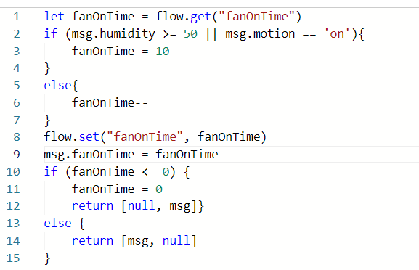
Nachlaufzeit - retriggerbar

Slide 20
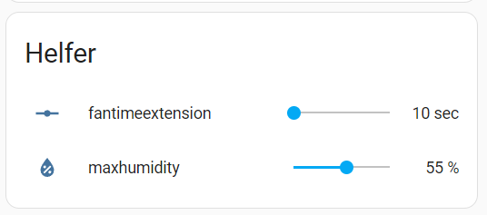
Nächster Schritt – Grenzen einstellbar
Konzept der Helper in HA

Slide 21
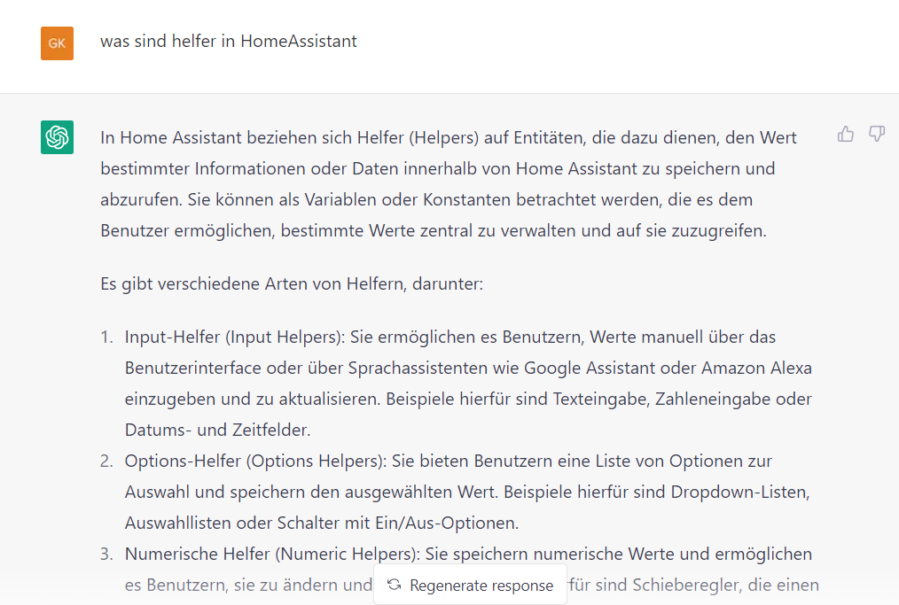
Was sagt ChatGPT dazu

Slide 22
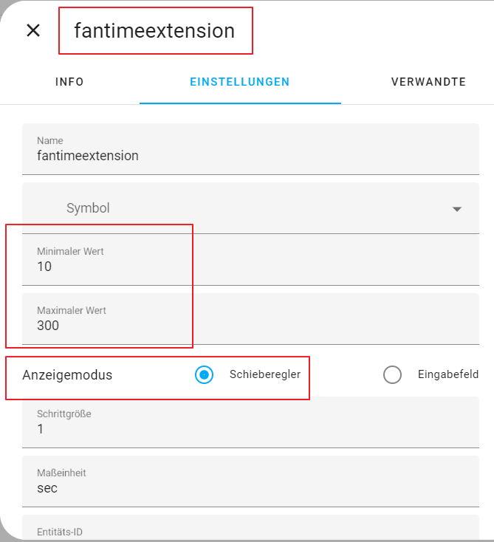
Helper in HA
Numerische Helper
fantimeextension
Maxhumidity
Über UI einstellbar
Von NodeRed abrufbar

Slide 23
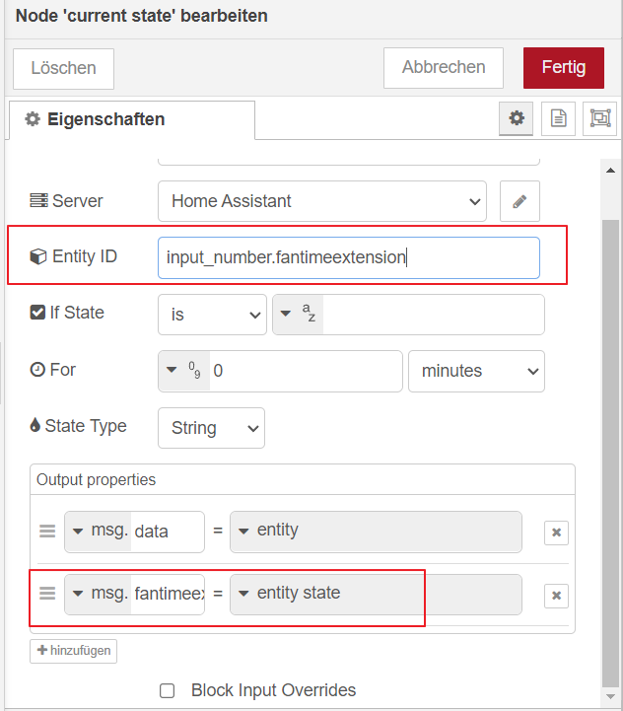
Programm anpassen
Verwendung analog zu Sensoren

Slide 24
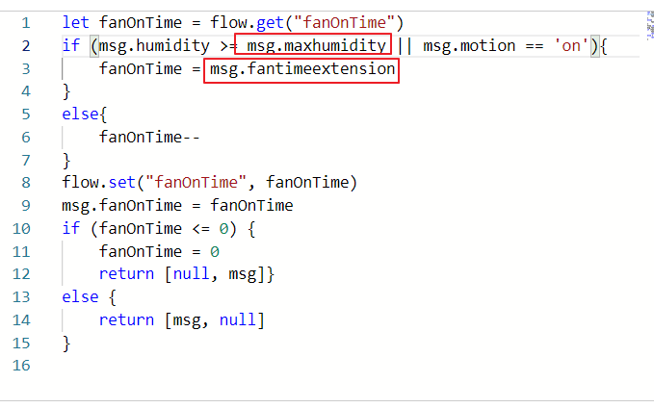
Code adaptieren

Slide 25
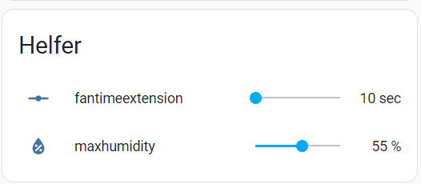
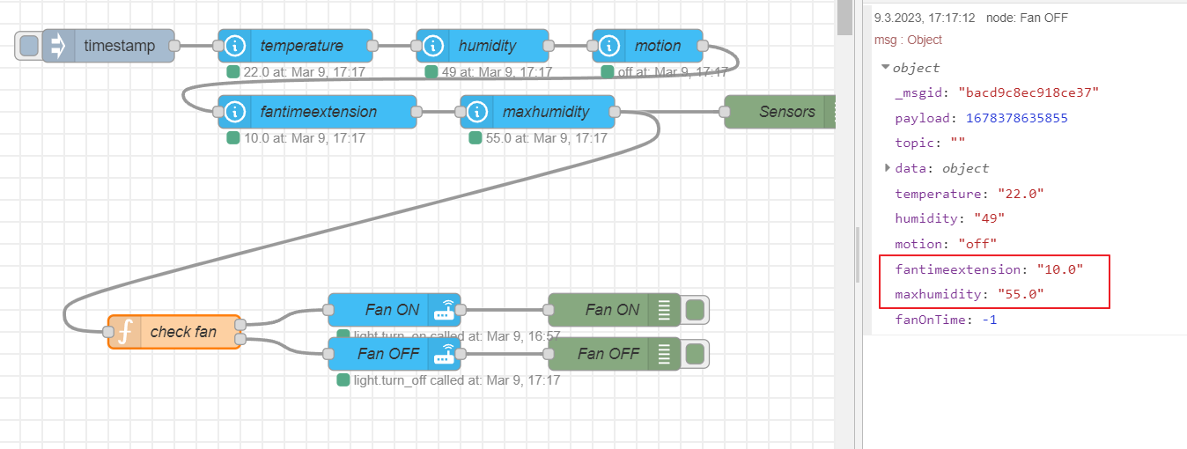
Ergebnis

Slide 26
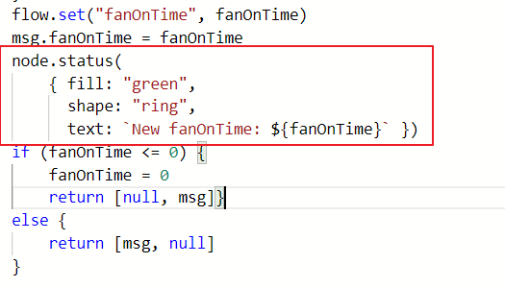
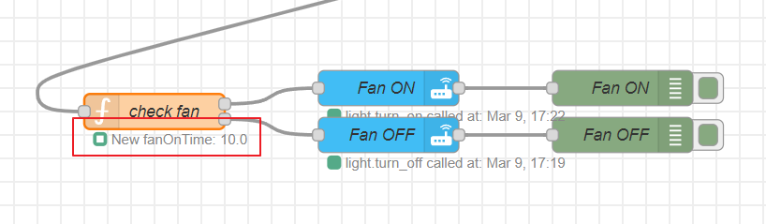
Tracen in NodeRed

Slide 27
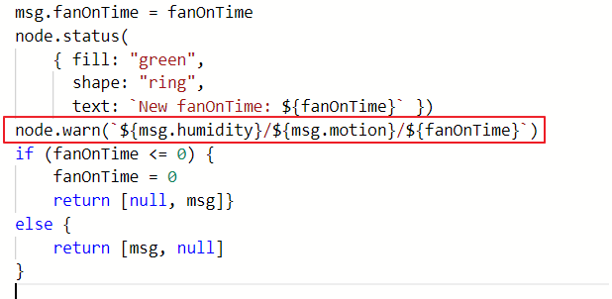
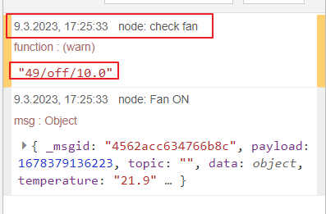
Ausgabe in Debug-Window

Slide 28
Zusatzaufgabe
Verbleibende Nachlaufzeit soll angezeigt werden

Slide 29
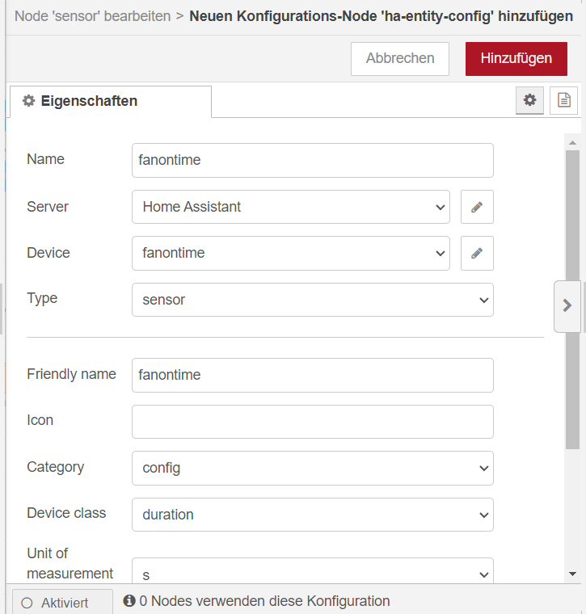
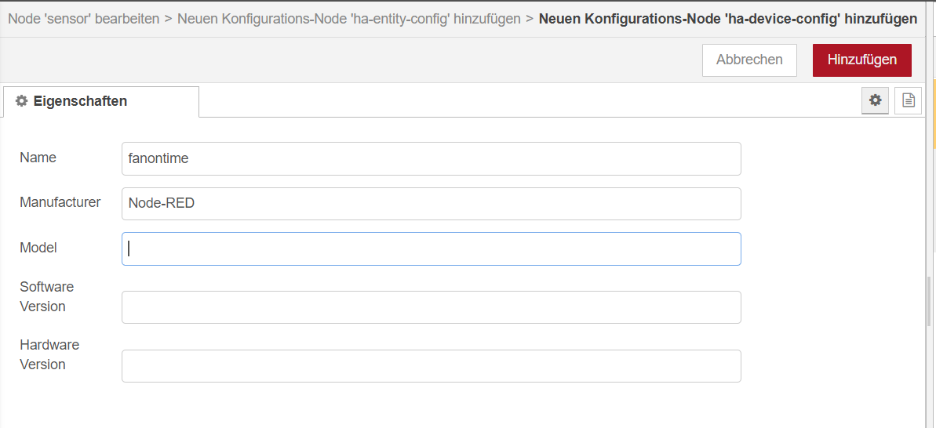
In NodeRed Sensor anlegen

Slide 30
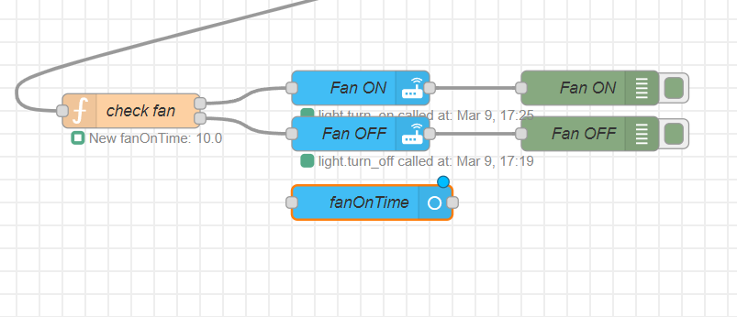
Dritter Ausgang versorgt FanOnTime
Function um dritten Output erweitern

Slide 31
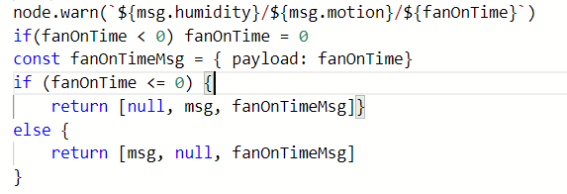
Sensor mit eigener Message versorgen
Payload enthält Zahlenwert

Slide 32
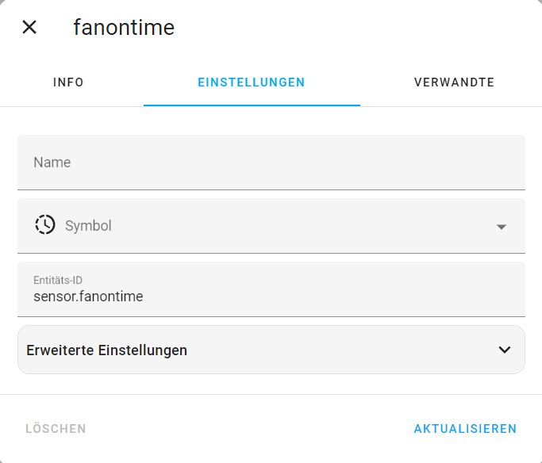
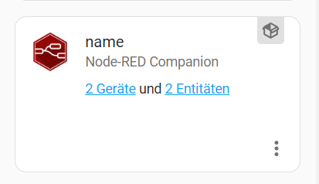
Integration
NodeRed hat neuen Sensor

Slide 33
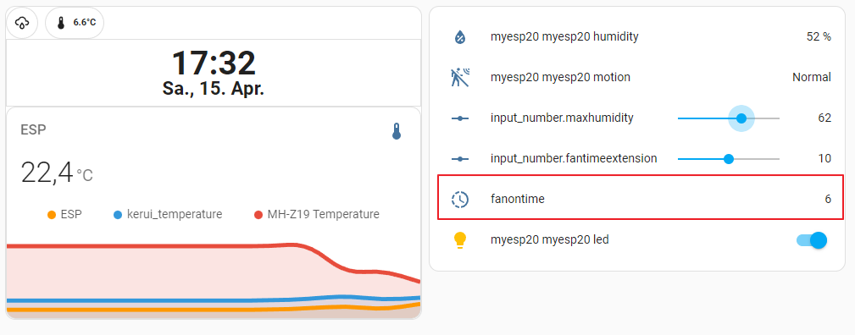
Eigenes Dashboard NodeRedDemo

Slide 34
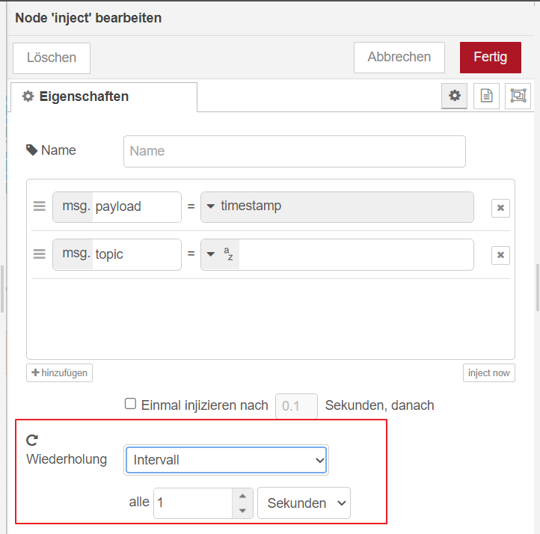
Letzter Schritt – prüfen im Sekundentakt

Slide 35
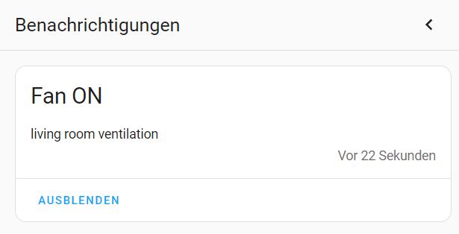
Spezialistenaufgaben
CallService für Fan nur schicken, wenn notwendig
Debugausgaben werden übersichtlicher
Notification, wenn sich Lüfter einschaltet

Slide 36
Notifications
Benachrichtigungen sind wichtig für DevOp
Eingreifen, bevor es Ärger gibt
Actionable Notification
Viele Ziele
Handy über Companion-App
HA-Dashboard
Mail, Sms, …. Über Integrationen

Slide 37
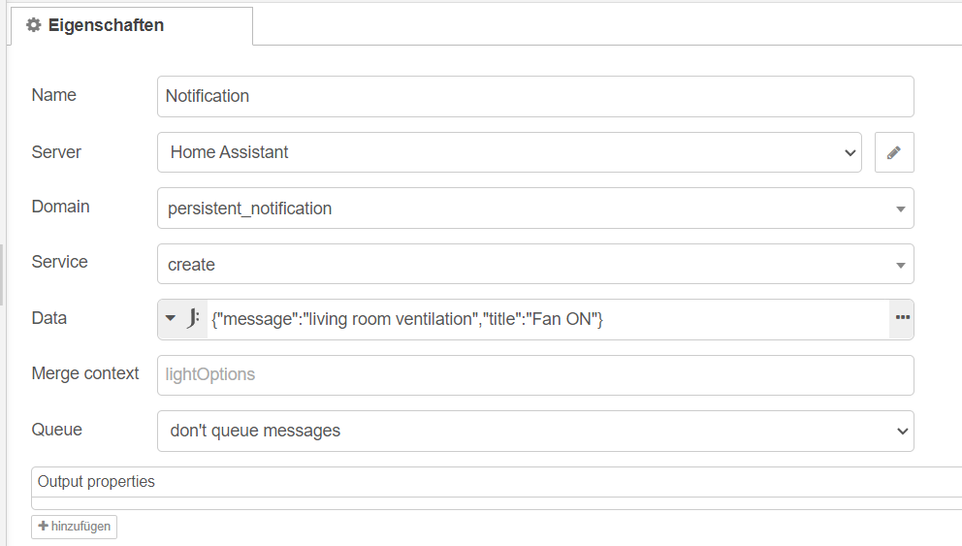
Call service Node

Slide 38
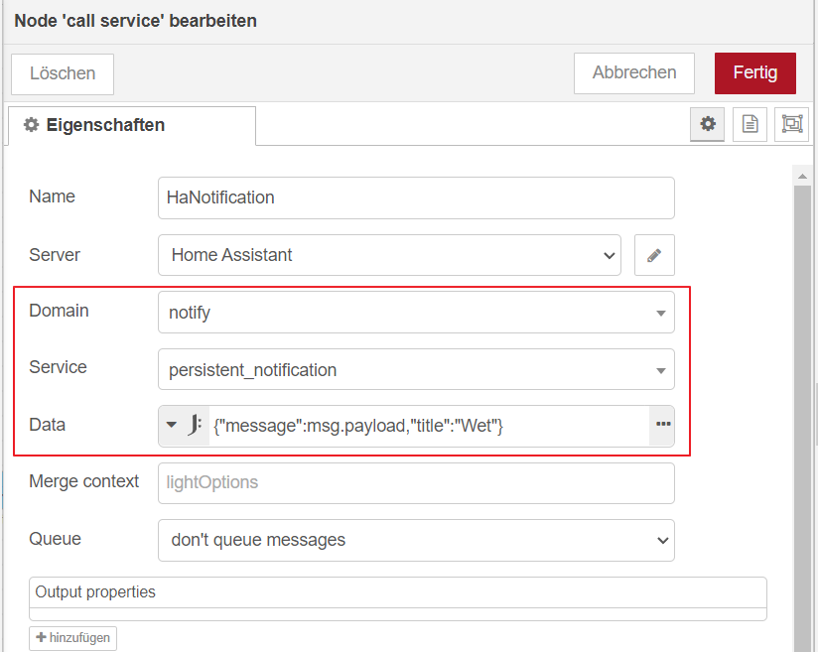
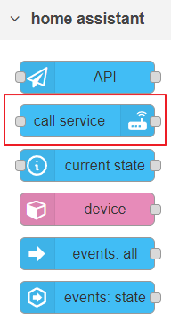
call service - Node

Slide 39
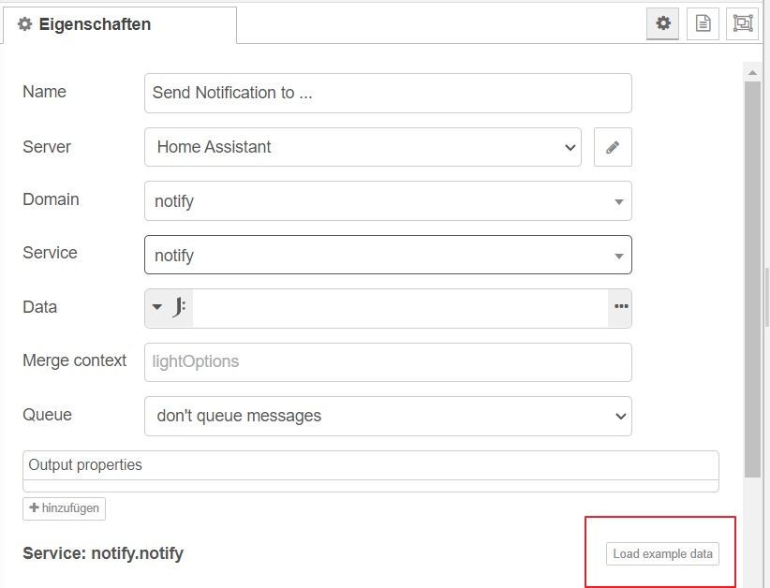
Unterstützung nutzen

Slide 40
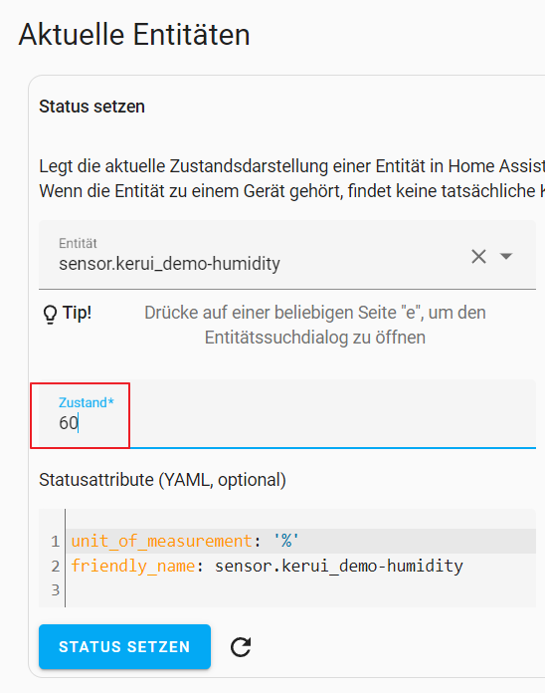
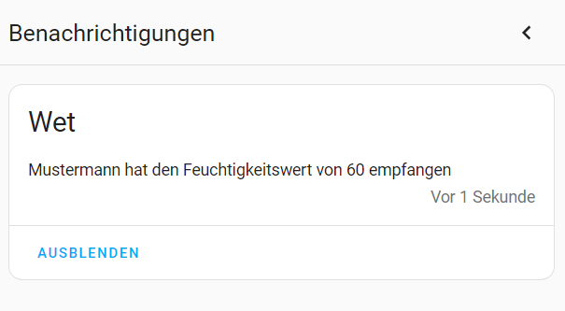
Test

Slide 41

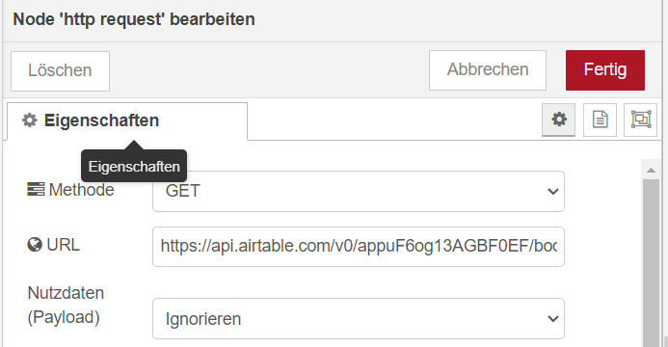
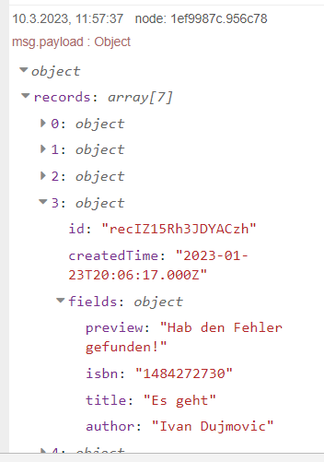
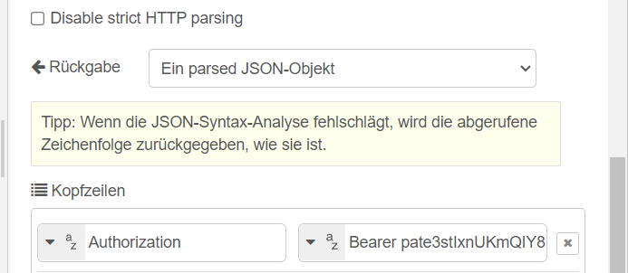
Beispiel REST-API
API mit JWT-Authentication aufrufen

